Slide 1


Slide 2
定时器
  定时器是什么
    javaScript中系统提供的函数
  定时器的作用
  每隔一段时间或者延迟一段时间执行一段指定的代码

Slide 3
定时器
  setInterval() --- 重复执行定时器
    setInterval(要执行的函数,间歇时间);
    每隔一段时间就会执行一段代码
    间歇时间为毫秒
    1s = 1000ms
  setTimeout() --- 延迟执行定时器
    setTimeout(要执行的函数，延迟时间);
  延迟一段时间触发一段代码，仅且仅触发一次
    延迟时间为毫秒
    1s = 1000ms
  什么时候使用定时器
    当需要隔一段时间重复执行一段代码时用 setInterval()
    当需要延迟一段时间执行一段代码时用 setTimeout()

Slide 4
清除定时器
  定时器编号
  当调用定时器函数后都会返回一个编号，可以使用这个编号清除对应的定时器
  clearInterval() --- 清除重复执行定时器
  clearInterval(定时器的编号)
  clearTimeout() --- 清除延迟执行定时器
  clearTimeout(定时器的编号)
  通过变量存储定时器编号
  当清除定时器的时候不需要知道具体编号，只要知道哪个变量就可以了

Slide 5
定时器---例子
  需求
    通过定时器不断改变某个元素的属性
    思路
      1、点击按钮
      2、开启一个定时器
      3、在定时器函数中，不断的改变元素属性值
      知识点：
      获取元素的计算后样式
    getComputedStyle(元素)
    返回：对象，里面保存了该元素所有样式属性值

Slide 6
定时器---例子2
  需求
    网易首页大广告
    思路
      1、开启一个setTimeout，执行的时候开启setInterval
      2、setInterval执行的时候，不断改变元素的高
      3、当元素的高到达指定值的时候，关闭setInterval
      4、再打开一个setTimeout，执行的时候开启setInterval
      5、setInterval执行的时候，不断改变元素的高
      6、当元素的高到达0的时候，关闭setInterval

Slide 7
MTween - 妙臀
  运动的基本原理
    通过定时器不断改变某个元素的属性
  获取元素计算后样式
    getComputedStyle(元素)
    返回：对象，里面保存了该元素所有样式属性值

Slide 8
日期对象
  什么是日期对象
  用于处理日期和时间
  创建日期对象
  new Date()
    创建一个跟日期时间有关系的对象
    以本机时间作为参数
    注意：和本机时间没有关联，不跟随本机时间动态变化
  接收的参数
    new Date(2013,4,1,9,48,12)
    new Date('June 10,2013 12:12:12')
    new Date(new Date().getTime())

Slide 9
日期对象
  获取日期对象具体时间的方法
  getFullYear() 获取年
getMonth() 获取月 (月份从0开始计算)
getDate() 获取日
getDay() 获取星期 （星期从周日开始，从0开始计算）
getHours() 获取小时
getMinutes() 获取分钟
getSeconds() 获取秒钟
getMilliseconds() 获取毫秒
getTime() 获取1970-01-01 00:00:00到目前日期对象的时间差（单位:毫秒）
注意：1s （秒）= 1000ms（毫秒）
  小例子
    数字版时钟

Slide 10
日期对象
  设置日期对象具体时间的方法
  setFullYear() 设置年
setMonth() 设置月 (月份从0开始计算)
setDate() 设置日
setHours() 设置小时
setMinutes() 设置分钟
setSeconds() 设置秒钟
setMilliseconds() 设置毫秒
setTime() 获取1970-01-01 00:00:00到目前日期对象的时间差（单位:毫秒）
注意：1s （秒）= 1000ms（毫秒）
  小例子
    获取历史上的今天是星期几

Slide 11
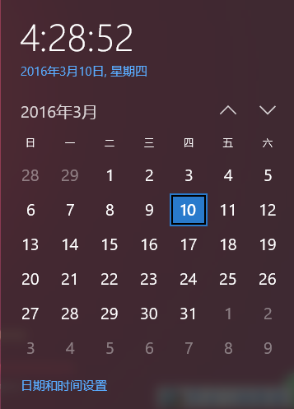
日历

Slide 12
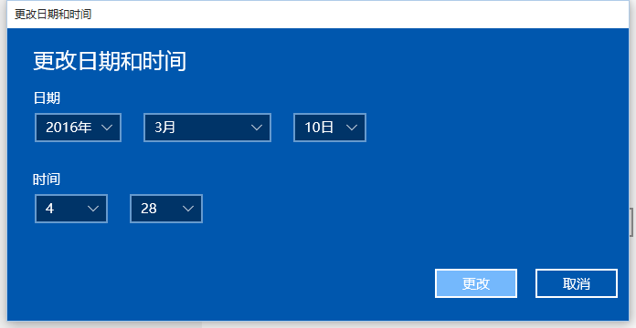
日历

